Slide 1





Slide 2
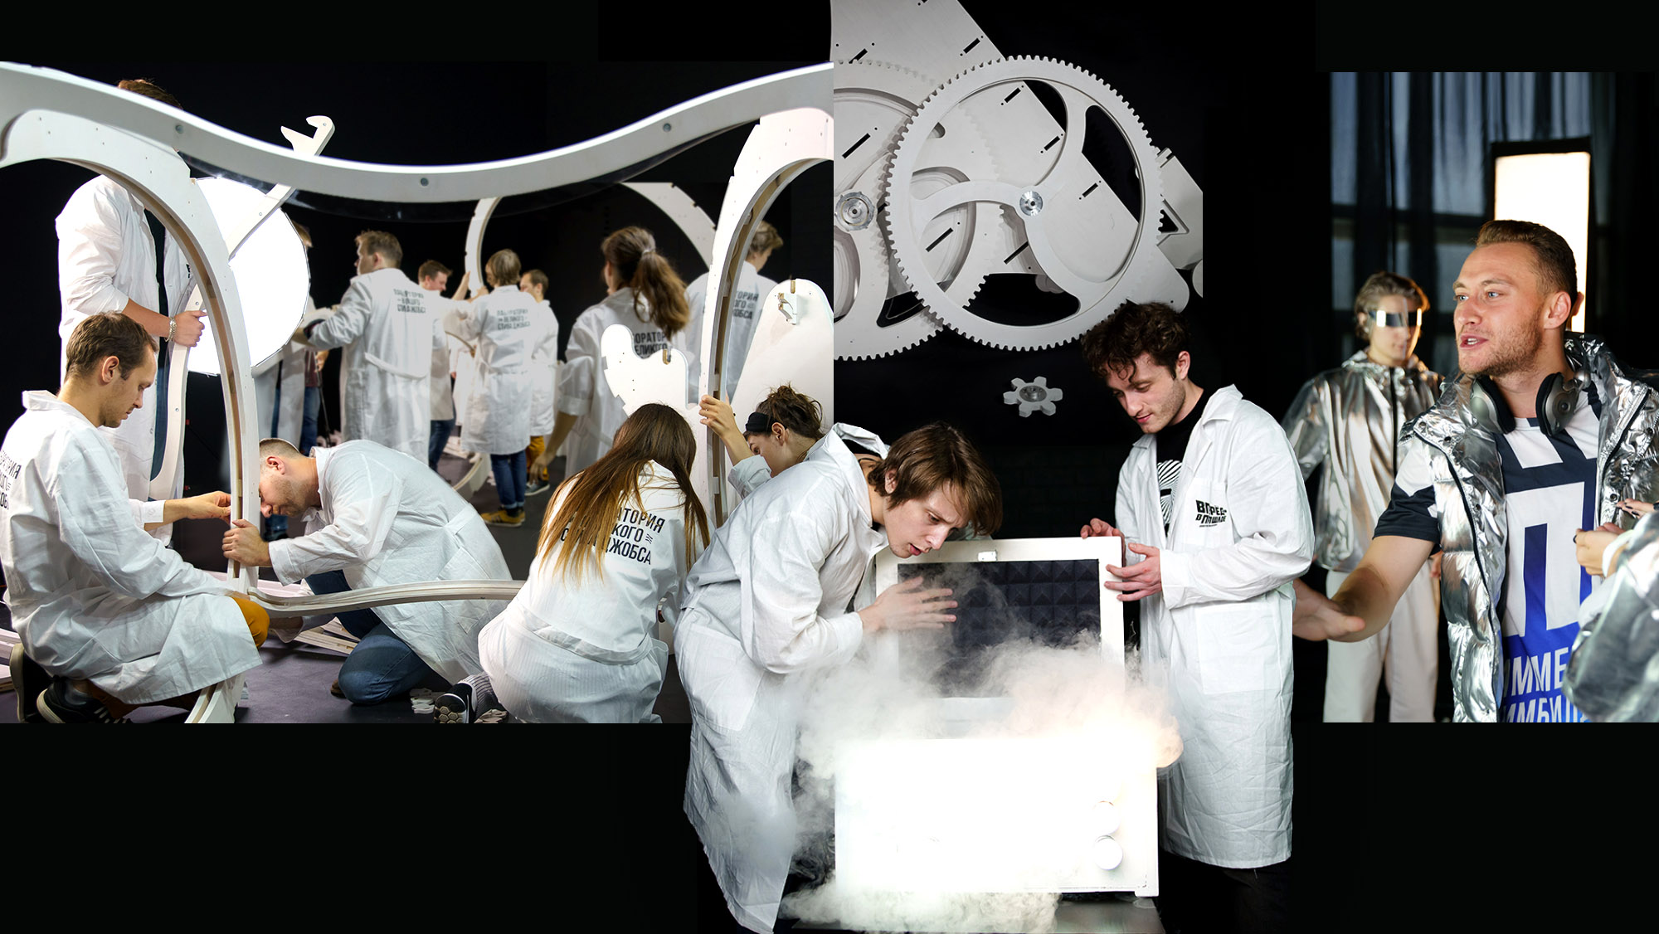



Вовлечение в активности ВСЕХ участников
Научно-фантастическая атмосфера с юмором и отсылками к кино-шедевру
Уникальный опыт
и океан впечатлений
ТИМБИЛДИНГ + КВЕСТ + ТЕАТР

Slide 3

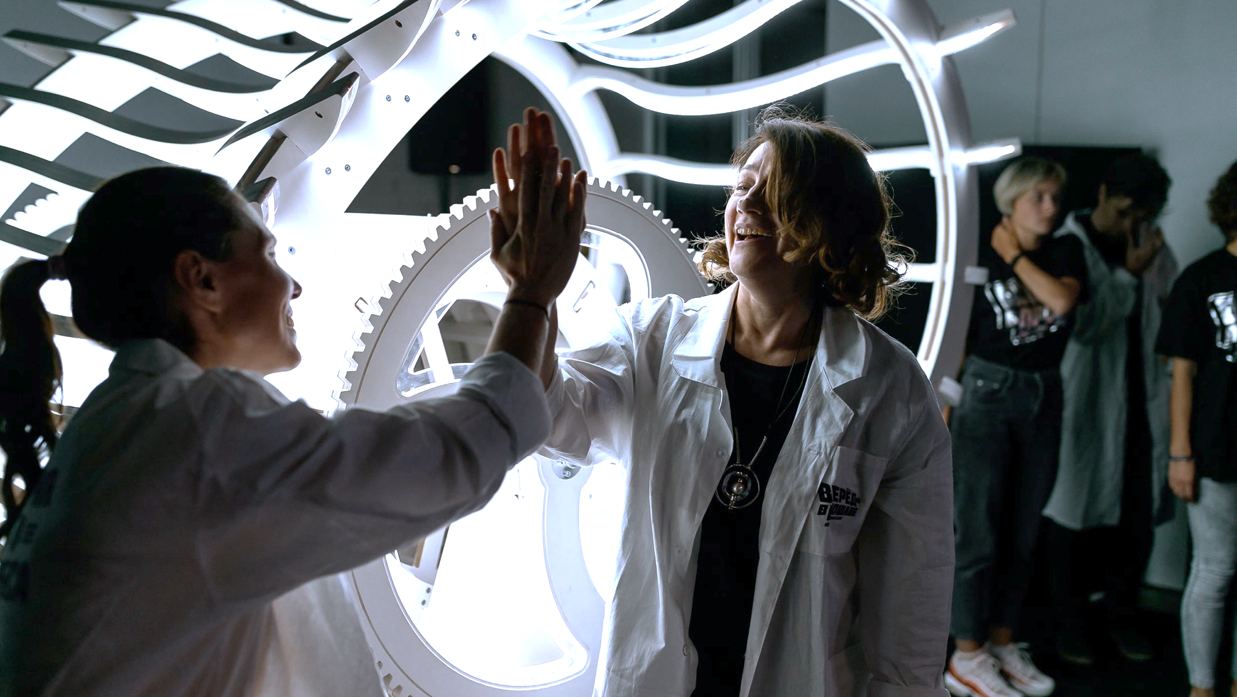
ЧТО ЖДЁТ УЧАСТНИКОВ
Участникам предстоит выполнить две большие задачи: помочь героям нашей истории собрать удивительную музыкальную машину ЭЛИС (состоящую из 600 деталей!)
и пройти ряд разно-образных квестовых заданий, чтобы добыть ручку для запуска машины. А заодно победить антагониста — искусственный интеллект СИРИ.

Slide 4
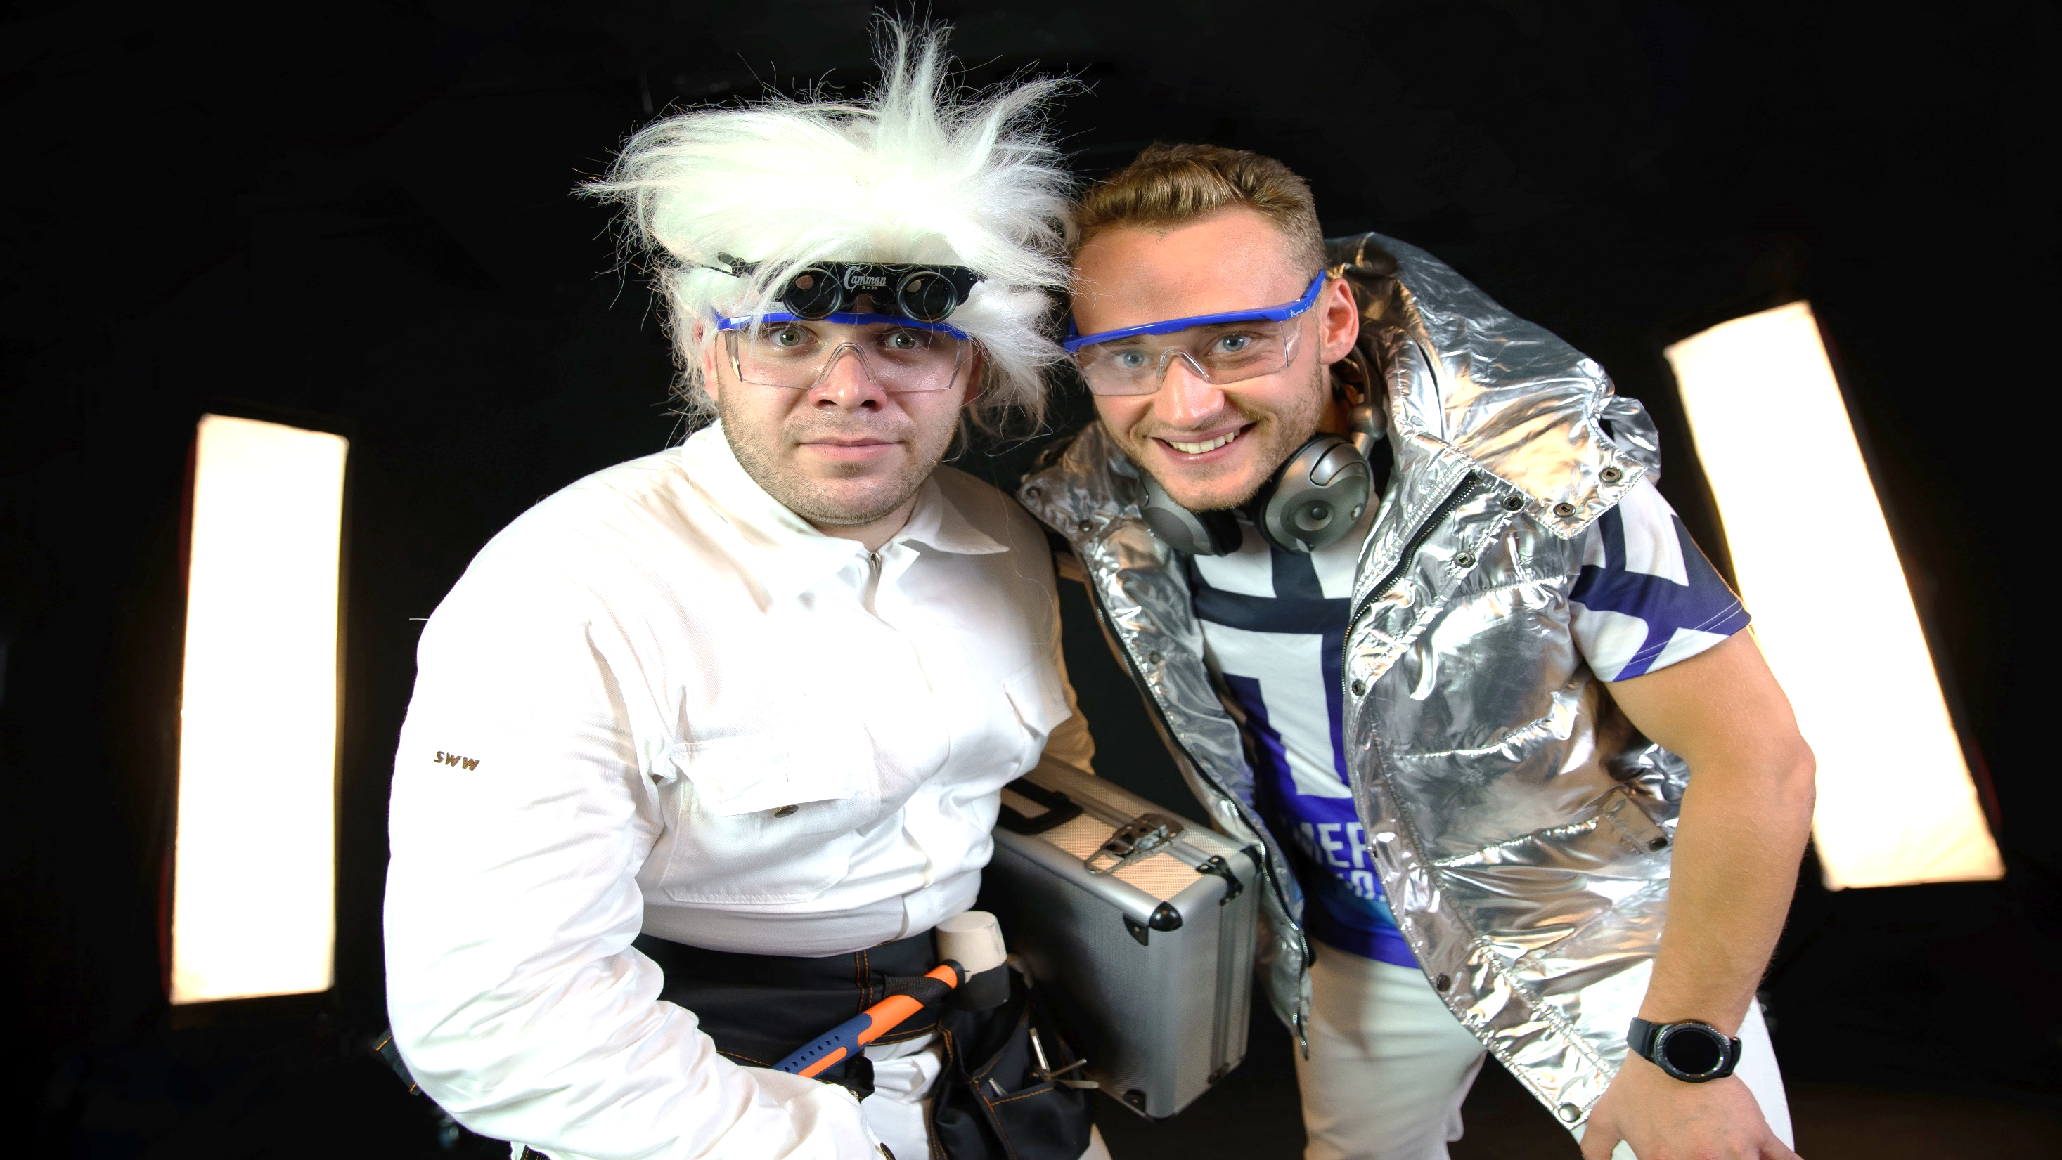
ЧТО ЖДЁТ УЧАСТНИКОВ
Чтобы участники почувствовали полное погружение, с ними в качестве ведущих
и инструкторов будут работать профессиональные актёры!
А дополнить атмосферу Будущего и научной фантастики помогут уникальный реквизит, выстроенный свет, тщательно подобранный музыкальный фон
и качественная работа всей команды организаторов.

Slide 5
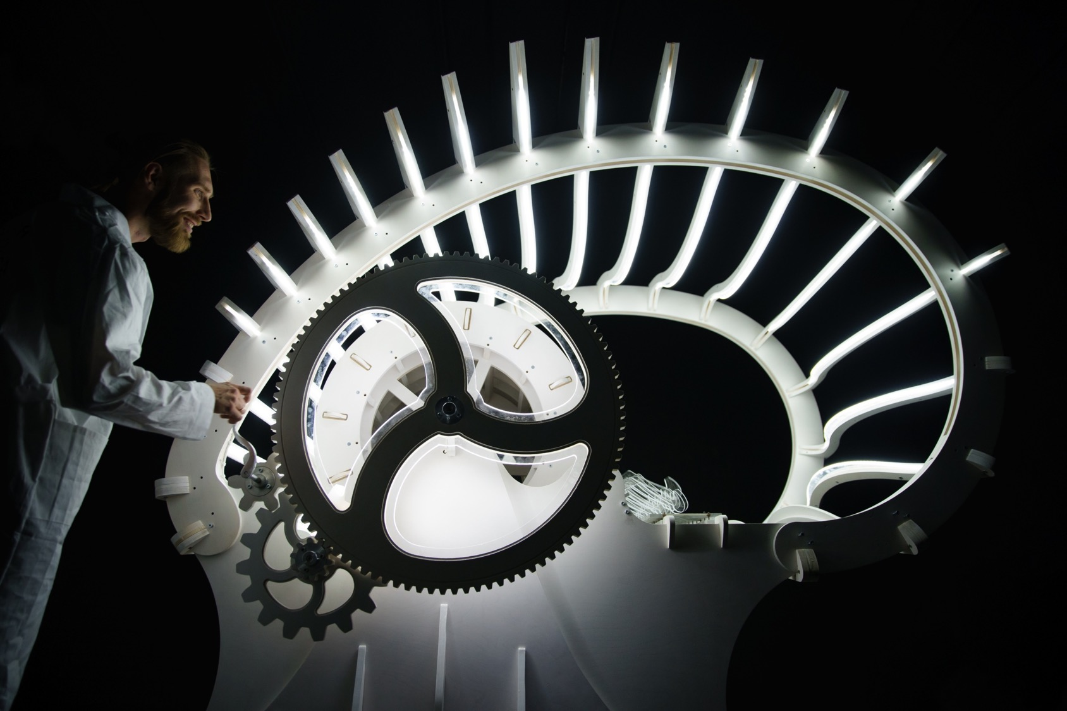

ЧТО ЖДЁТ УЧАСТНИКОВ

Slide 6
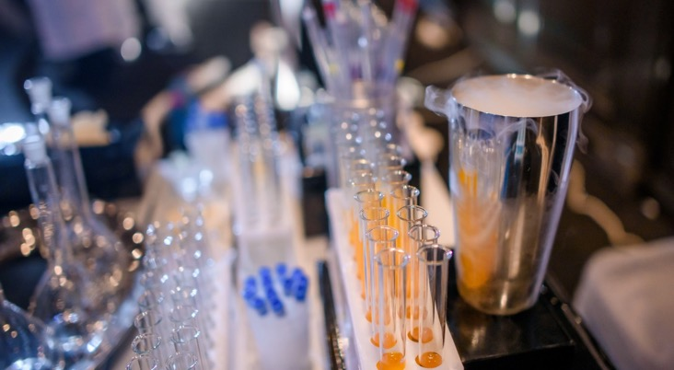
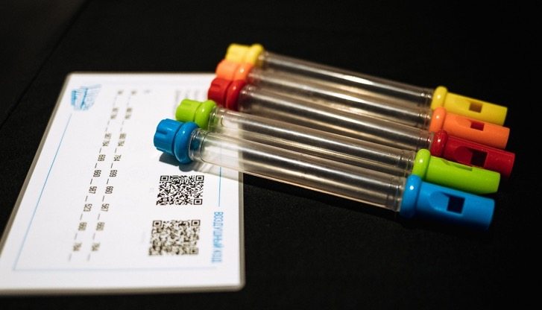
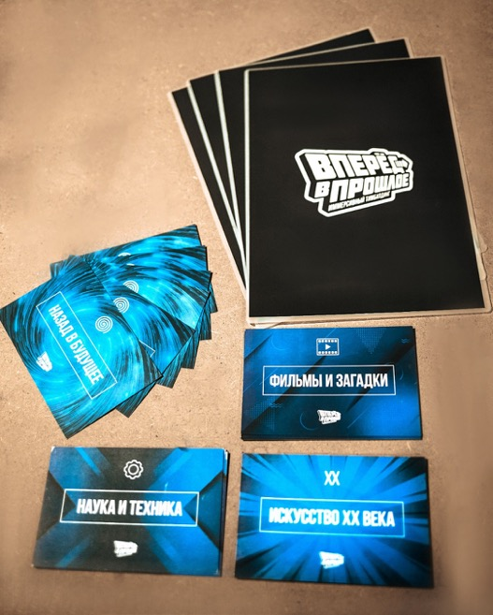
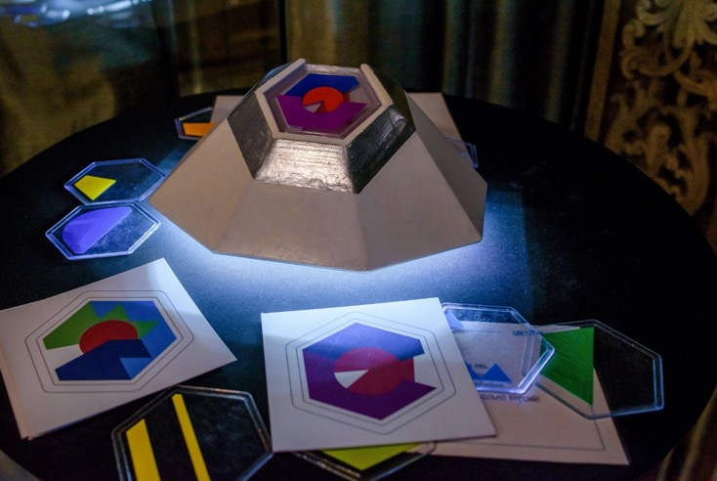
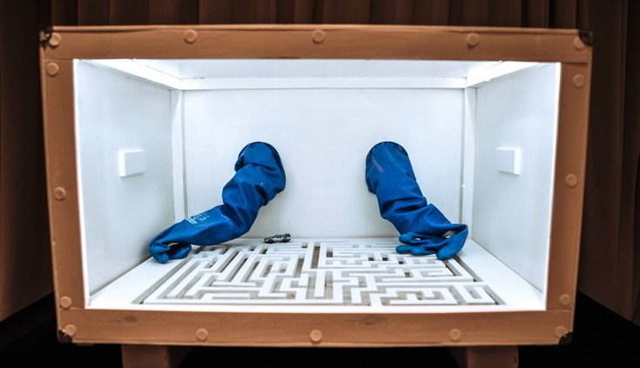
ЧТО ЖДЁТ УЧАСТНИКОВ
Для прохождения квестовых заданий участникам предстоит подключить самые разные инструменты: логику, фантазию, командное взаимодействие и даже органы чувств. Ведь в заданиях есть химические опыты, геометрические и зашифрованные загадки, квиз, лабиринт и многое другое!

Slide 7
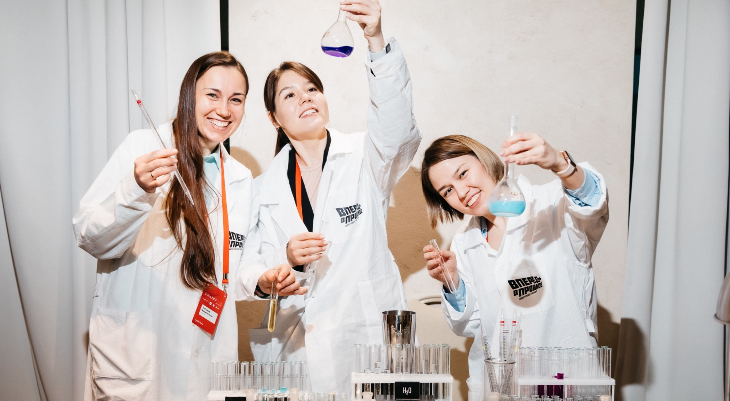
ЧТО ЖДЁТ УЧАСТНИКОВ
«Вперёд в прошлое» — фантастическая программа с активным участием!

Slide 8

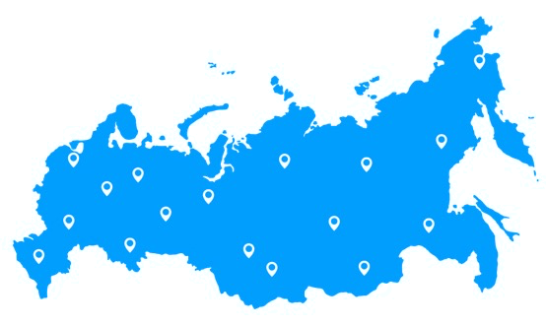
ЧТО ЖДЁТ ОРГАНИЗАТОРА
по всей России
20-120 человек
1,5-2 часа
Привезём программу в любой
город России!
Мероприятие рассчитано
на командную работу от 2 до 6 научных отделов, каждый
из которых участвует в сборке раз-личных блоков механизма, поисках деталей и разгадывании шифров.
В финале участники объединяются
и собирают отдельные блоки в целую музыкальную машину
Актёры помогают командам
в сборке ЭЛИС и поддержи-вают фантастическую атмосферу

Slide 9
ЧТО ЖДЁТ ОРГАНИЗАТОРА
Слаженная работа
на мероприятии
Профессиональные
актёры
Театральная атмосфера
Чёткая организация процессов: логистика, монтаж, менеджмент программы и демонтаж
С нами:
инженер-механик
менеджер проекта
техники по свету и звуку
А ещё:
запасные аккумуляторы, болты, игрушечный рак и поварёшка
Все с театральным образованием
и сценической практикой
Над постановкой работал режиссёр театра «Сатирикон»
Всегда наготове второй состав труппы!
Декорирование помещения черным материалом
Сценический свет и звук
Более 600 деталей реквизита

Slide 10
ТАЙМИНГ
ОБЩЕЕ ВРЕМЯ: 1,5-2 часа
Общий сбор
Командная работа
Состыковка
Запуск
15-20 минут
45-60 минут
15-20 минут
15-20 минут
погружаемся
в историю
создаем настроение
делимся на научные отделы
получаем схемы
находим детали
выявляем лидеров
проходим задания
соединяем детали
и объединяем усилия
добываем «ключ»
проверяем работоспособность
ликуем
фиксируем эмоции

Slide 11
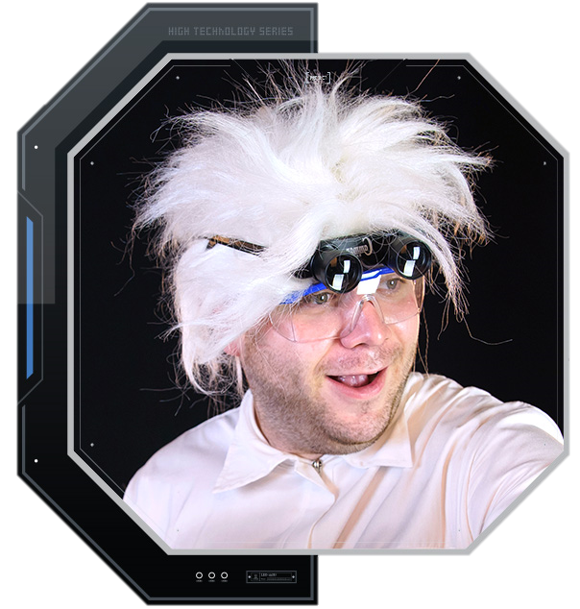
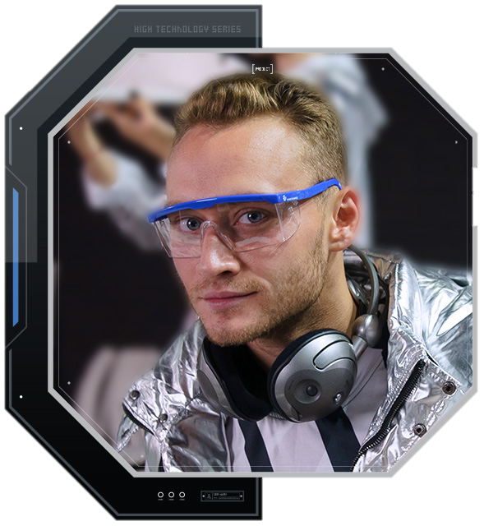
ПЕРСОНАЖИ
старший
помощник Джек
профессор БО
Джеймс Франклин Бонито-младший, потомок того самого доктора Эмметта Брауна, изобретшего машину времени в одной из альтернативных реальностей Земли (позже экранизированной известной телекомпанией). Характер соответствует всем стандартам безумных профессоров.
Никто не видел его трудовой книжки, поэтому полное имя неизвестно. Умный, начитанный, ценит свою должность, верит в гениальность профессора БО и надеется однажды принести миру действительно полезное открытие.

Slide 12
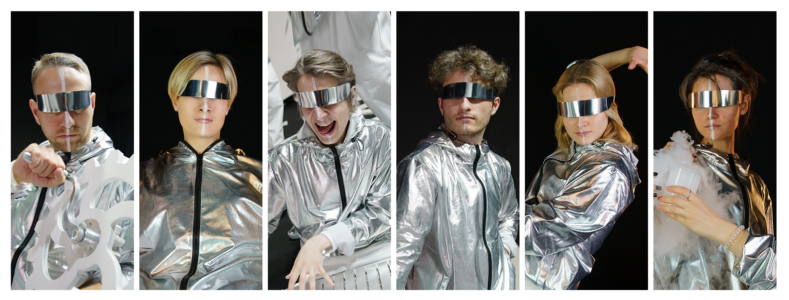
ПЕРСОНАЖИ
Лаборанты: Do / Re / Mi / Fa / Sol / La
Киборги, созданные всё тем же профессором БО в качестве помощников
(с живыми людьми профессор ладит не очень, кроме разве что старшего помощника Джека)

Slide 13
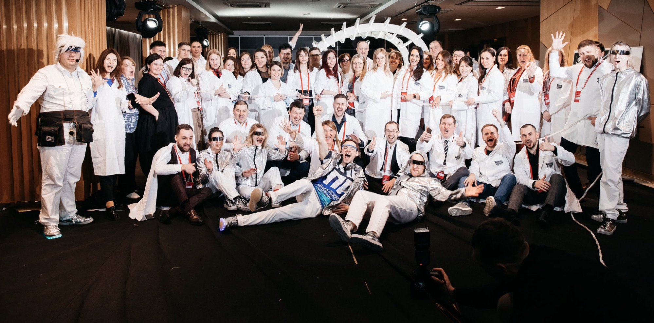

ОТЗЫВ
Программа превзошла все мои ожидания. Я довольна на 200%!
Отдельно отмечу:
Атмосфера на площадке: полное погружение
Театральное представление команды и главных персонажей
Разминка: зашла всем, качественное вовлечение
Квестовые задания: новые, свежие, оригинальные
Яркий финал: сбор машины и долгожданная мелодия!
Я рада, что вместе мы смогли так классно познакомить моих коллег
и сплотить их в команду!
Анна Рогожкина
Руководитель направления по внутренним коммуникациям / Альфа-Банк

Slide 14

СТОИМОСТЬ / ТЕХ.РАЙДЕР
до 50 человек
300 000
₽
Минимальная стоимость:
50-90 человек
400 000
₽
300 000
₽
90-120 человек
500 000
₽
Помещение:
минимальная площадь 150м² (4м²/чел.)
свободное от мебели пространство
наличие розеток (минимум 3шт.)
6 часов на монтаж и 3 часа на демонтаж
Дополнительно:
Отдельное помещение под гримёрку
(минимум 15м²)

Slide 15

ТИМБИЛДИНГ + КВЕСТ + ТЕАТР
фантастическая программа с активным участием
+7 (495) 585 37 90 www.vpered.team hello@taraboom.ru

